Slide 1
Кодирование графической информации

Slide 2
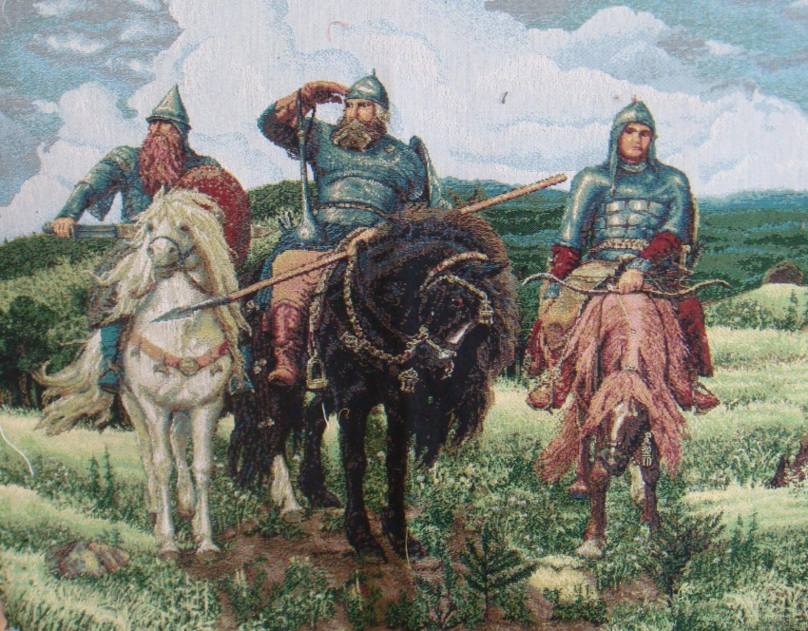
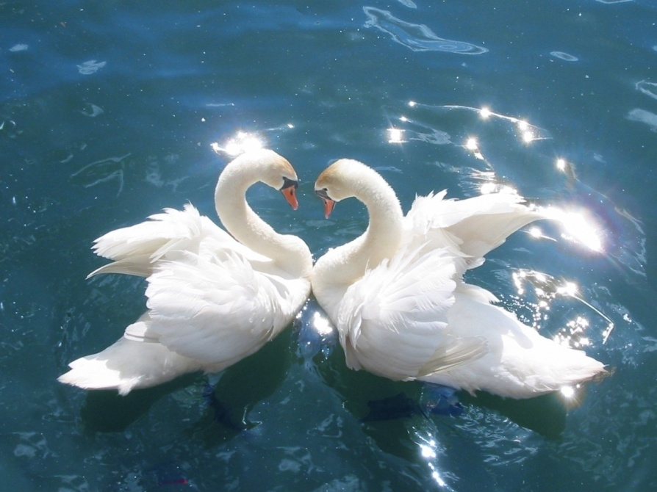
Две формы представления графической информации
аналоговая
дискретная
Живописное полотно
Напечатанное изображение

Slide 3
Графические изображения из аналоговой (непрерывной) формы в цифровую (дискретную) преобразуются путем пространственной дискретизации.
Пример: сканирование

Slide 4
При сканировании мы с вам осуществили пространственную дискретизацию

Slide 5
Пространственная дискретизация – это преобразование графического изображения из аналоговой формы в дискретную (цифровую)

Slide 6
Изображение разбивается на отдельные точки, причем каждая точка имеет свой цвет.
Эти точки называются пикселями.

Slide 7
Пиксель – минимальный участок изображения, для которого независимым образом можно задать цвет.

Slide 8
В результате пространственной дискретизации графическая информация представляется в виде растрового изображения, которое формируется из определенного количества строк, содержащих, в свою очередь, определенное количество точек.

Slide 9
Важнейшей характеристикой качества растрового изображения является разрешающая способность

Slide 10
Чем меньше размер точки, тем больше разрешающая способность (больше строк растра и точек в строке) и, соответственно, выше качество изображения

Slide 11
…………………………………………………………………………………………………………
………………………………………………………………………………………………………………………………………………………………………………………………………………………………………………………………………………………………………………………………………………………………………………………………………………………………………………………………………………………………………………………………………
………………………………………………………………………………………………………………………………………………………………………………………………………………………………………………………………………………………………………………………………………………………………………………………………………………………………………………………………………………………………………………………………………
………………………………………

Slide 12
Величина разрешающей способности обычно выражается в dpi
(точек на дюйм)
1 дюйм = 2,54 см

Slide 13
Пространственная дискретизация непрерывных изображений, хранящихся на бумаге, фото- и кинопленке, может быть осуществлена путем сканирования. В настоящее время все большее распространение получают цифровые фото- и видеокамеры, которые фиксируют изображения сразу в дискретной форме.

Slide 14
Качество растровых изображений, полученных в результате сканирования, зависит от разрешающей способности сканера, которую производители указывают двумя числами (например, 1200 х 2400 dpi)

Slide 15
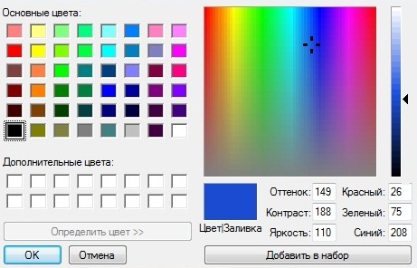
В процессе дискретизации могут использоваться различные палитры цветов

Slide 16
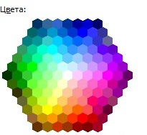
Палитра цветов – наборы цветов, в которые могут быть окрашены точки изображения.

Slide 17
Количество цветов N в палитре и количество информации i, необходимое для кодирования цвета каждой точки, связаны между собой и могут быть вычислены по формуле:
i
N=2

Slide 18
Если изображение черно-белое без градаций серого цвета, то палитра состоит всего из двух цветов (черного и белого), то чему будет равно N?
N = 2

Slide 19
Вычислим, какое количество информации i необходимо, чтобы закодировать цвет каждой точки.
N=2 ^{i}
2 = 2 ^{i} → 2¹ = 2 ^{i} → I = 1 бит

Slide 20
Информационный объём рассчитывается
I_{п} - Информационный объём в битах
Х – количество тчк. по горизонтали
У - количество тчк. по вертикали.
I – глубина цвета в битах на точку.
Качество зависит от размера экрана и размера пикселя (0,28 мм, 2,24 мм, 0,2 мм ..)
I_{п}=I*Х*У

Slide 21
ЗАДАЧИ

Slide 22
1. Растровый графический файл содержит черно-белое изображение (без градаций серого) размером 100х100 точек. Какой объем памяти требуется для хранения этого файла?
2. Объем изображения, размером 40х50 пикселей, составляет 2000 байт.
3. Сколько цветов использует изображение?
4. Известно, что видеопамять компьютера имеет объем 512 Кбайт. Разрешающая способность экрана 640Х200 пикселей. Сколько страниц экрана одновременно разместится в видеопамяти при палитре из 8 цветов?
5. Черно-белое (без градаций серого) растровое графическое изображение имеет размер 10´10 точек. Какой объем памяти займет это изображение?
6. Для хранения растрового изображения размером 128x128 пикселей отвели 4 КБ памяти. Каково максимально возможное число цветов в палитре изображения?
7. Определить объем видеопамяти компьютера, который необходим для реализации графического режима монитора High Color с разрешающей способностью 1024х768 точек и палитрой цветов из 65536 цветов.

Slide 23
8. Достаточно ли видеопамяти объемом 256 Кбайт для работы монитора в режиме 640 ´ 480 и палитрой из 16 цветов?
9. Каков минимальный объем памяти (в байтах), достаточный для хранения черно-белого растрового изображения размером 32х32 пикселя, если известно, что в изображении используется не более 16 градаций серого цвета.
10. Современный монитор позволяrn 16777216 получать на экране различных цветов. Сколько бит памяти занимает 1 пиксель?
11. Монитор работает с 16 цветной палитрой в режиме 640х400 пикселей. Для кодирования изображения требуется 1250 Кбайт. Сколько страниц видеопамяти оно занимает?
12. Страница видеопамяти составляет 16000 байтов. Дисплей работает в режиме 320х400 пикселей. Сколько цветов в палитре?
13. Какой объем видеопамяти необходим для хранения четырех страниц изображения, если битовая глубина равна 24, а разрешающая способность дисплея 800х600 пикселей?
14. Какой объем видеопамяти в байтах нужен для хранения изображения размером 600х350 пикселей и использующего 4-цветную палитру?
15. Растровый файл, содержащий черно-белый (без оттенков серого) квадратный рисунок, имеет объем 200 байт. Рассчитайте размер стороны квадрата (в пикселях).

Slide 24
Домашнее задание индивидуальные карточки

